Slide 1
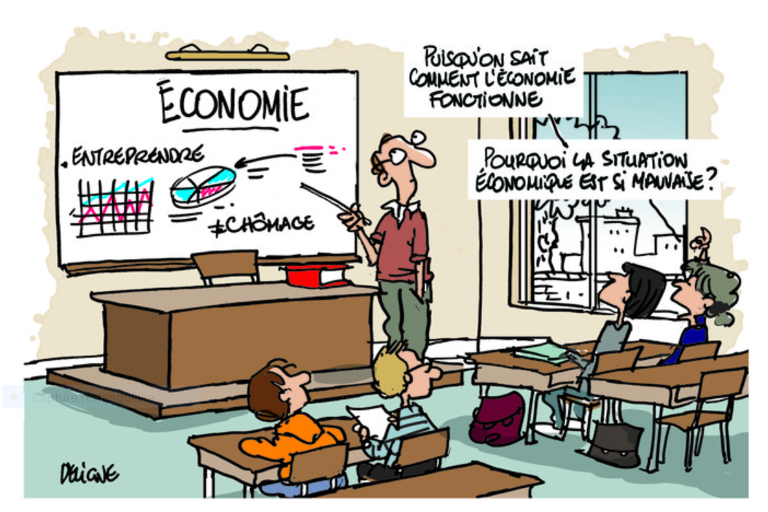
Bonne rentrée !
Présentation des SES en Seconde
M. Willocquet
En moyenne vous avez 1h30 de SES par semaine.

Slide 2
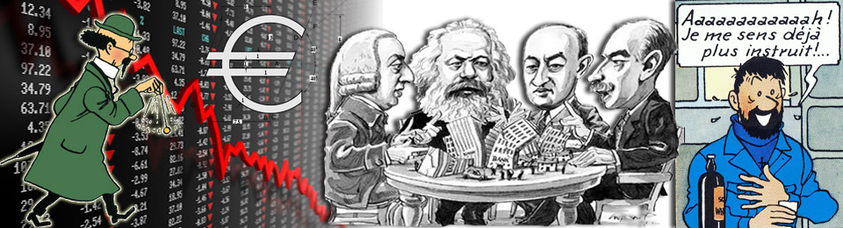
Qu’est-ce que les sciences économiques et sociales ?
Une approche pluridisciplinaire qui s’appuie notamment sur les sciences qui va vous permettre d’améliorer votre culture économique, sociologique et politique, de mieux comprendre la société, les débats d’actualité et d’acquérir un regard critique sur le monde.

Slide 3

Comment allons-nous travailler ?
Durant cette année nous allons travailler à l’aide de textes, d’outils statistiques, informatique, travailler en groupe, faire des enquêtes, débattre …
En classe : vous ne devez pas hésiter à intervenir en levant la main. Eviter de rester à discuter avec votre voisin, vous devez être acteur du cours. Évitez de gêner les élèves qui veulent avancer.
Mieux vaut poser une question au risque de paraître idiot, que de ne pas avoir de réponse et rester bête toute votre vie.

Slide 4
À chaque début de chapitre je vais vous distribuer un fascicule de cours, ne surtout pas oublier de le prendre pour chaque séance. Le cours est à noter sur ce fascicule. Les exercices à faire en classe ou à la maison doivent être fait sur un autre support (cahier d’exercice, classeur …)
Si jamais vous voulez récupérer des cours ou des documents, vous pouvez aller sur mon site Internet pour les récupérer :
https://willocquet.com/

Slide 5

Des SES pour en faire quoi après ?
La SES est une des spécialités proposées en classe de Première générale : 40 % des élèves de 2de choisissent la choisissent comme spécialité de Première. C’est la spécialité la plus gardé en Terminale.
En 1ere et Terminale STMG : la programme en économie est très proche de celui de SES.

Slide 6
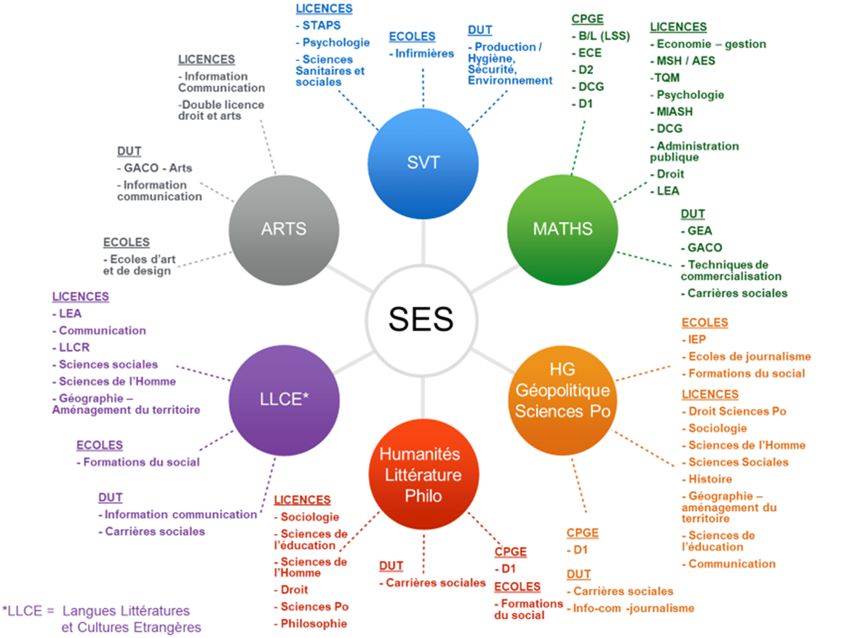
Les SES offrent un large choix de possibilités de poursuites d’études :

Slide 7

Vos évaluations
Vous auriez entre 1 à 2 évaluations par trimestre sur des activités différentes. Si une seule note, elle portera sur une évaluation avec des questions de cours et des questions sur documents.

Slide 8
Votre programme pour cette année :
Chapitre 1 : Comment devenons-nous des acteurs sociaux ? + évaluation
Activité en groupe notée : faire un questionnaire ou un entretien comme le ferait un sociologue et interpréter les résultats.
Synthèse : Comment les sociologues raisonnent-ils et travaillent-ils ?
Chapitre 2 : Quelles relations entre le diplôme, l’emploi et le salaire ? + évaluation
Activité notée : questionnaire sur un film ou exposé
Chapitre 3 : Comment crée-t-on des richesses et comment les mesure-t-on ? + évaluation
Chapitre 4 : Comment se forment les prix sur un marché ?
Activité notée en groupe : devenir trader/analyste financier.
Synthèse : Comment les économistes raisonnent-ils et travaillent-ils ?
Chapitre 5 : Comment s’organise la vie politique ?
Synthèse : Comment les politistes raisonnent-ils et travaillent-ils ?

